Slide 1


PHÒNG GIÁO DỤC VÀ ĐÀO TẠO QUẬN LONG BIÊN
MĨ THUẬT 1
Chủ đề 1: MĨ THUẬT TRONG CUỘC SỐNG
Bài 2: NHỮNG CHẤM TRÒN THÚ VỊ (TIẾT 2)

Slide 2
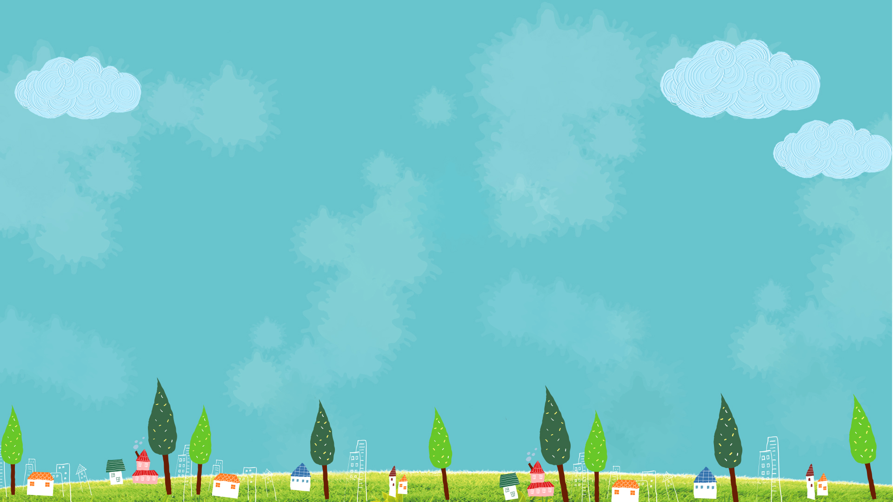

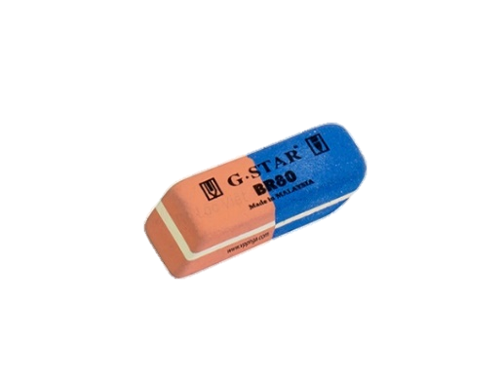
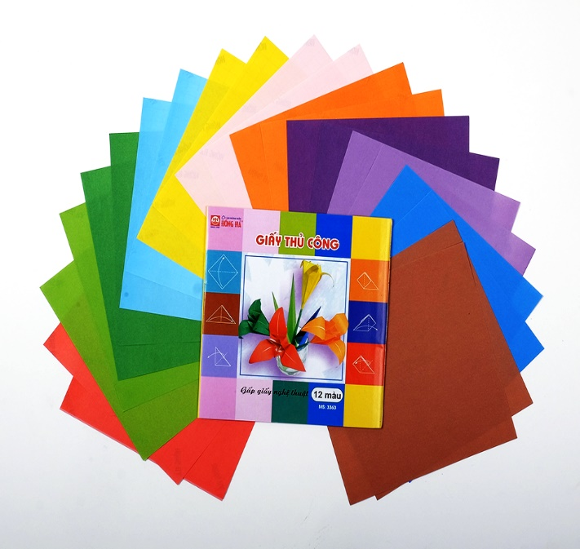

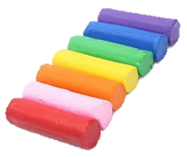
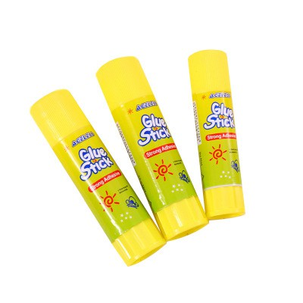
ĐỒ DÙNG

Slide 3

Mục tiêu của bài học
- Nhận biết được sự đa dạng của chấm.
- Tạo được hình bằng cách chấm từ các chất liệu khác nhau.
- Nêu được cảm nhận về sản phẩm tạo ra từ chấm.

Slide 4


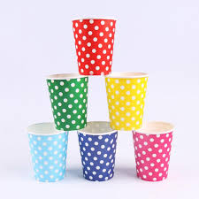
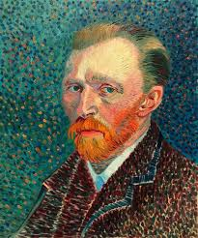
HOẠT ĐỘNG 1: KHÁM PHÁ
2
3
1

Slide 5
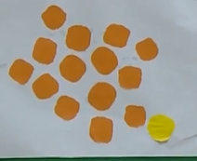
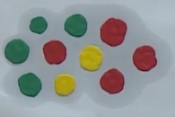
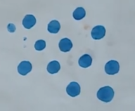
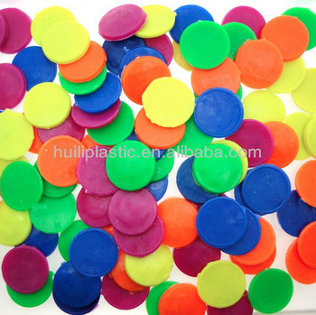
1
2
3
4
- Bốn hình trên có gì giống và khác nhau?

Slide 6
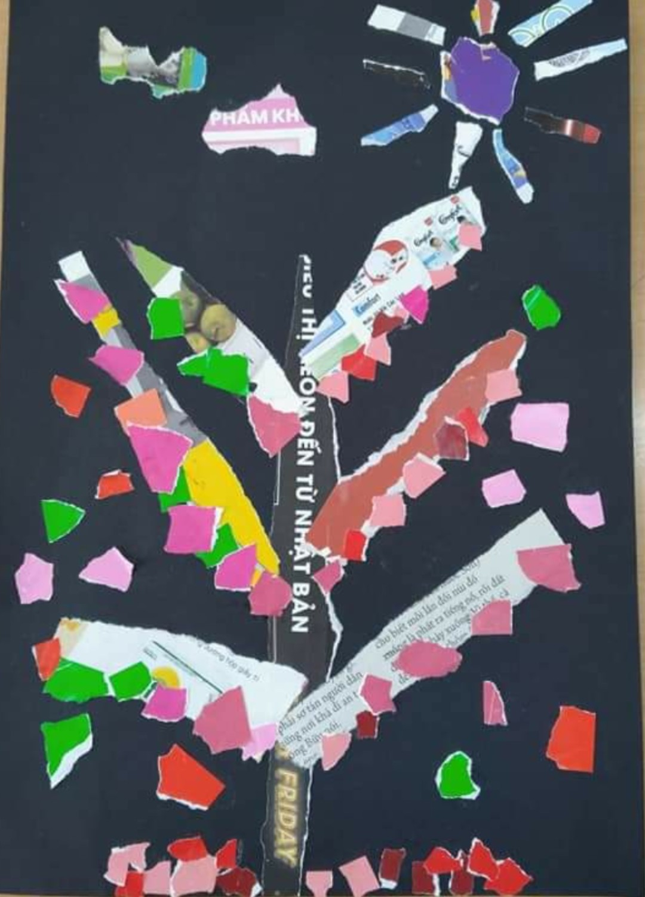
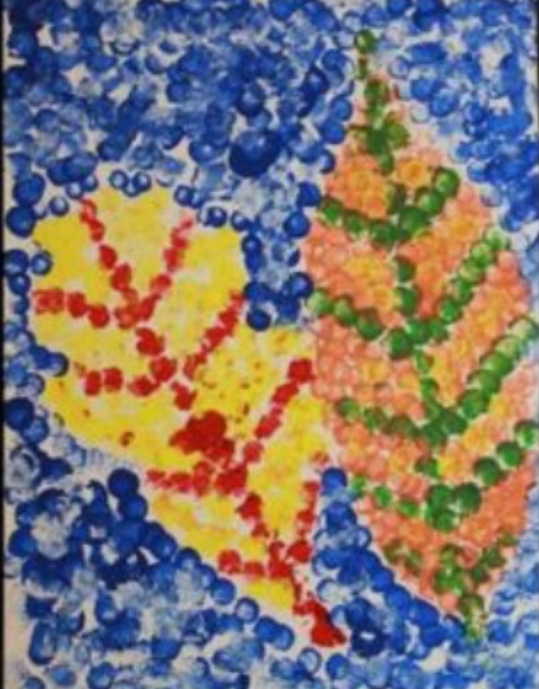
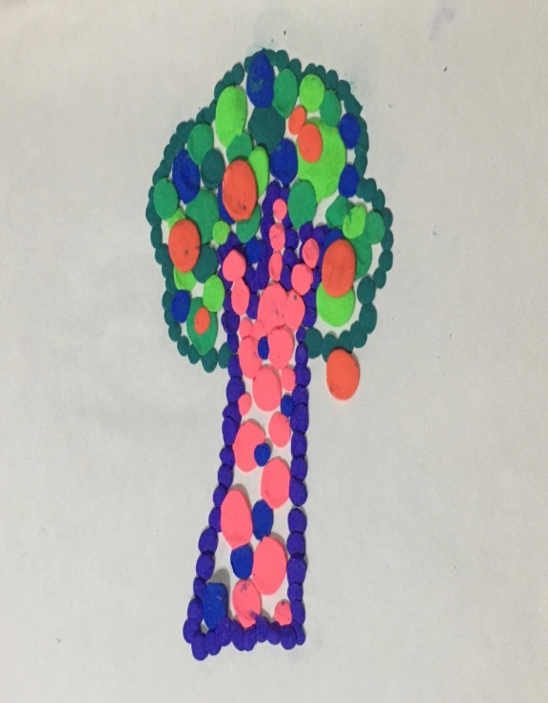

1
2
3
4

Slide 7
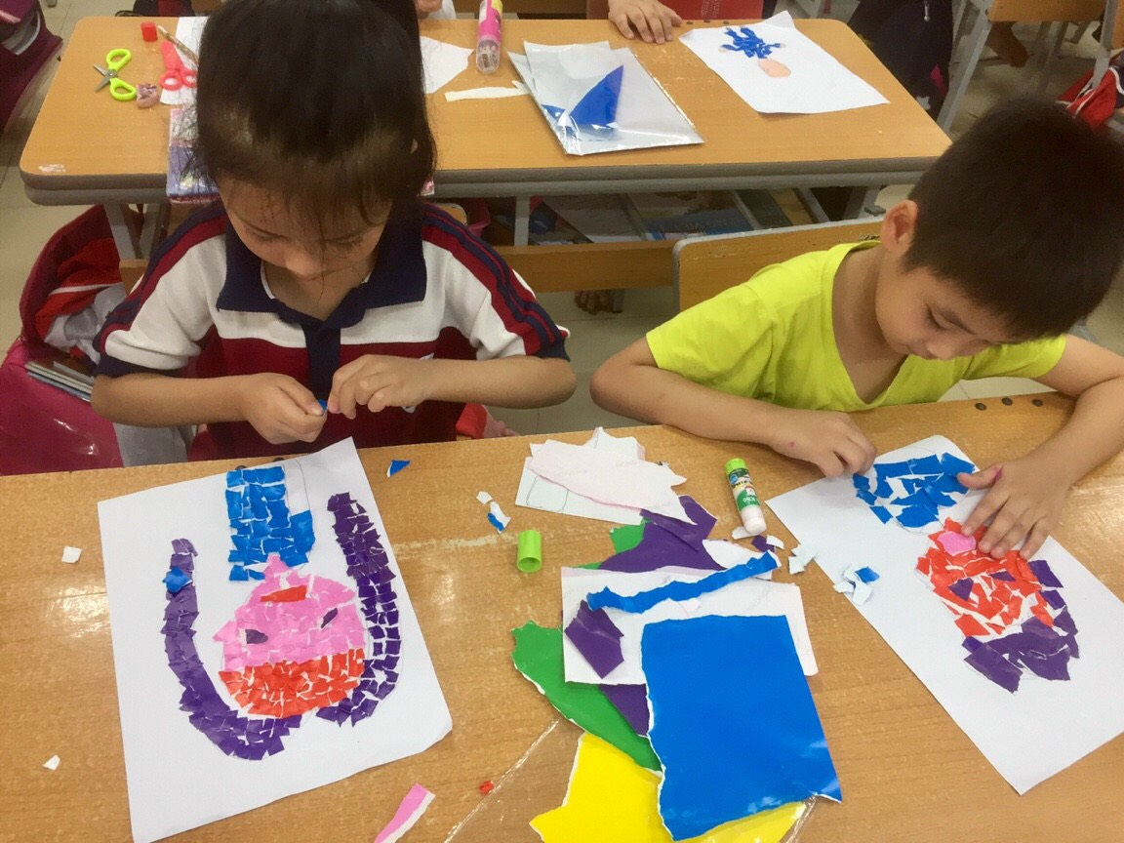
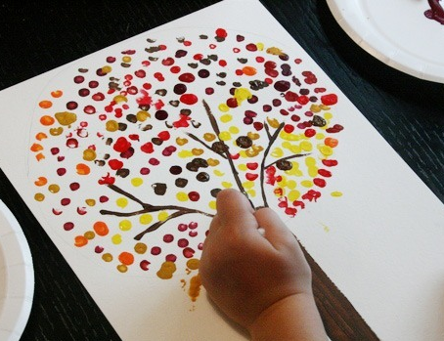
1
2

Slide 8
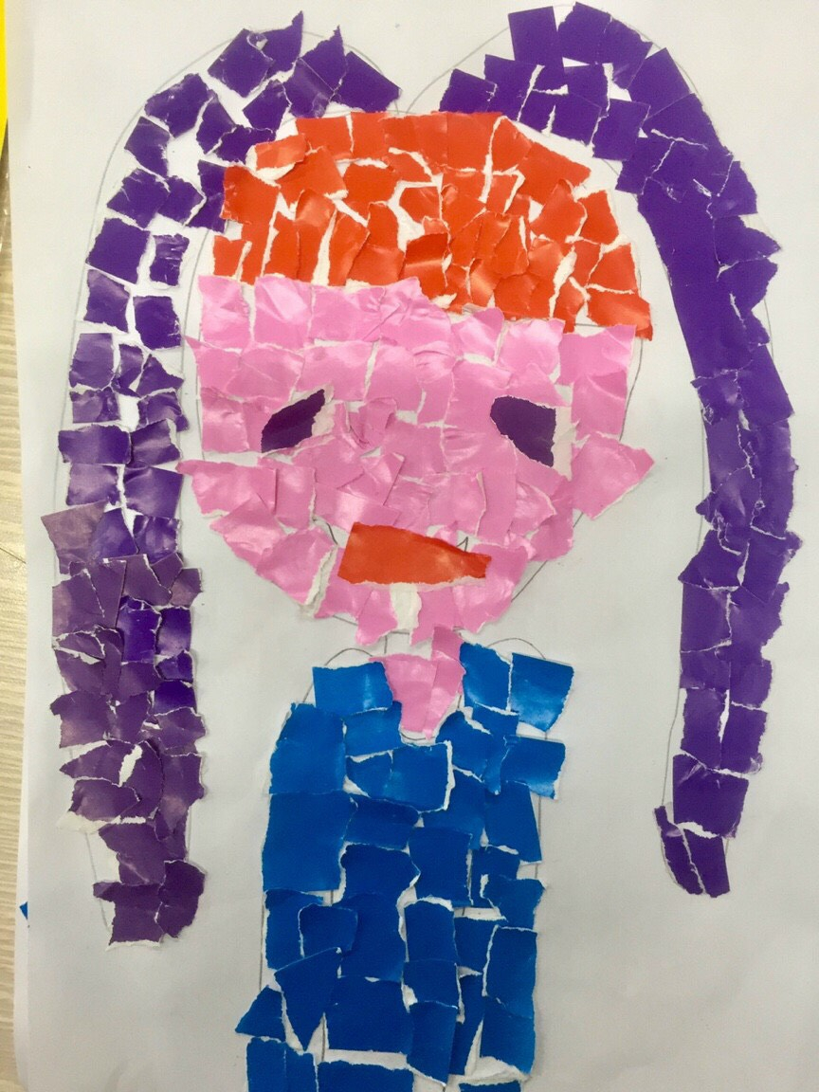
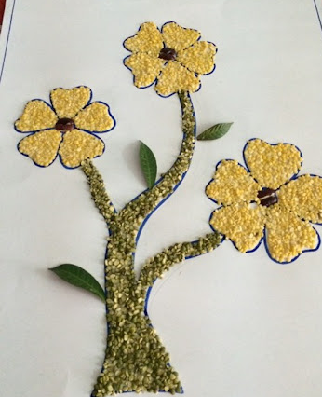
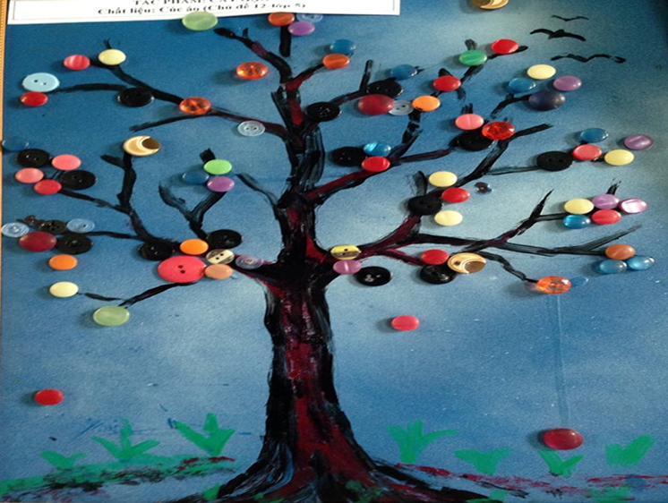
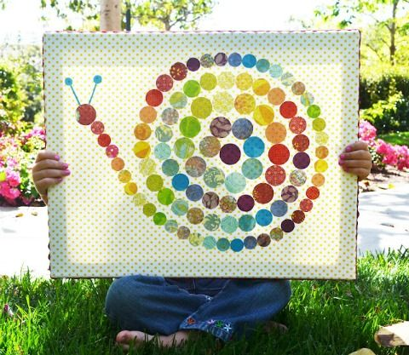
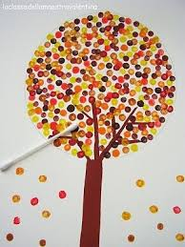
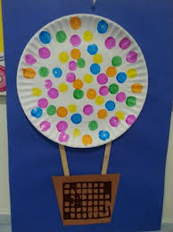
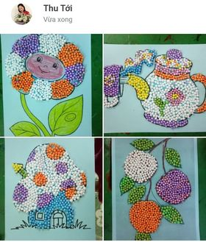
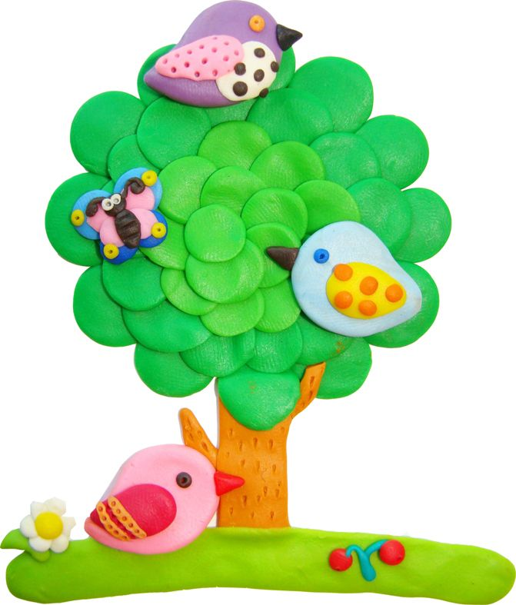

Slide 9
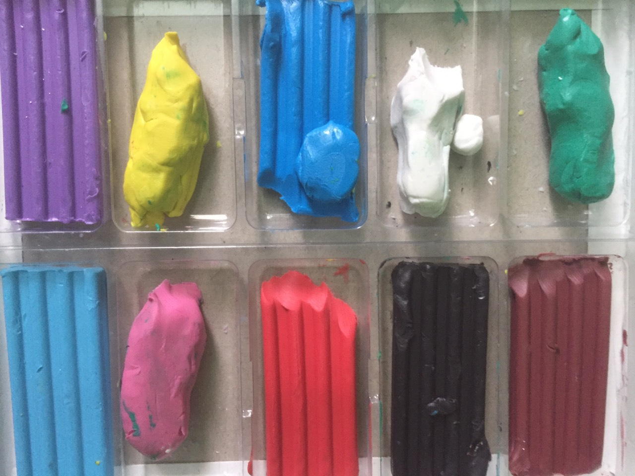
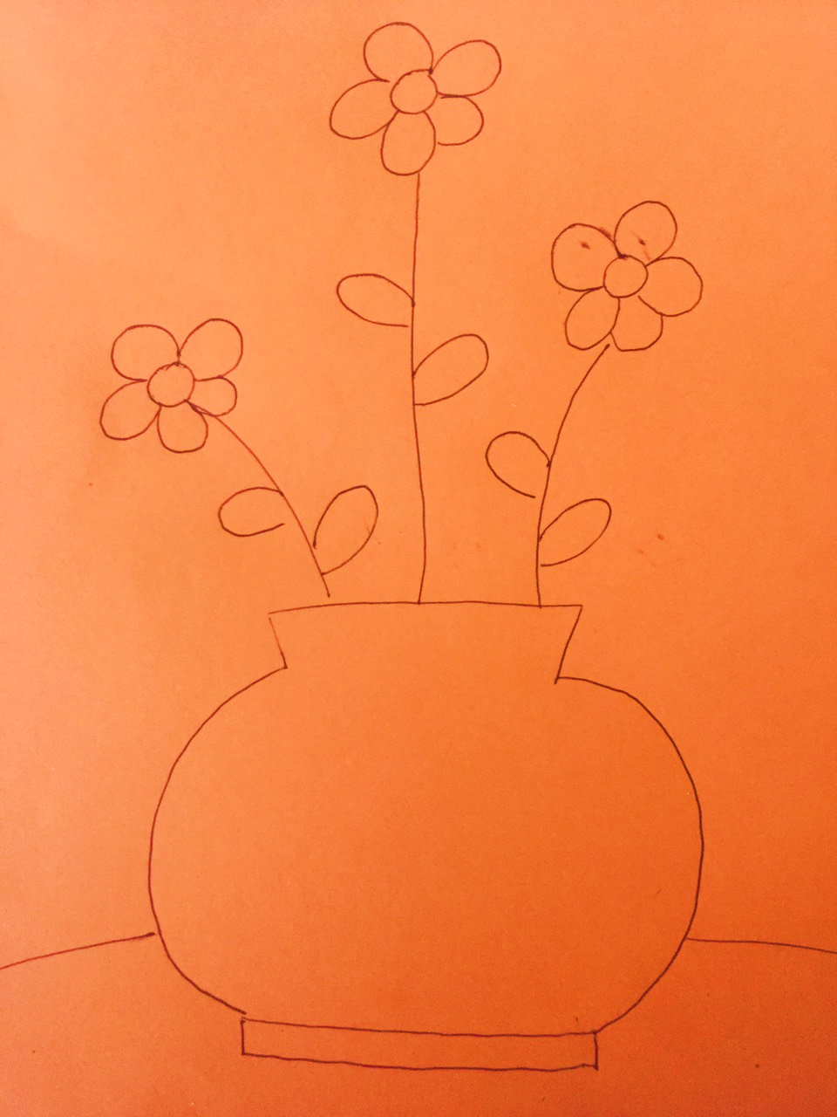
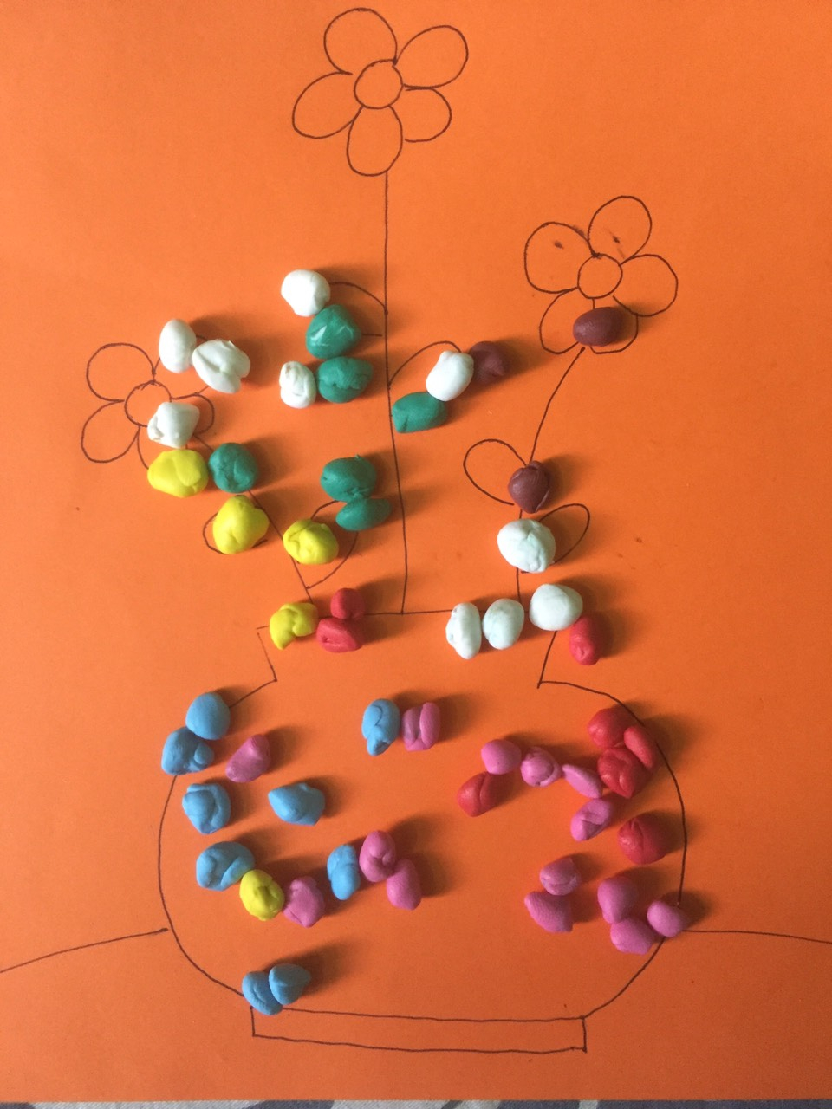
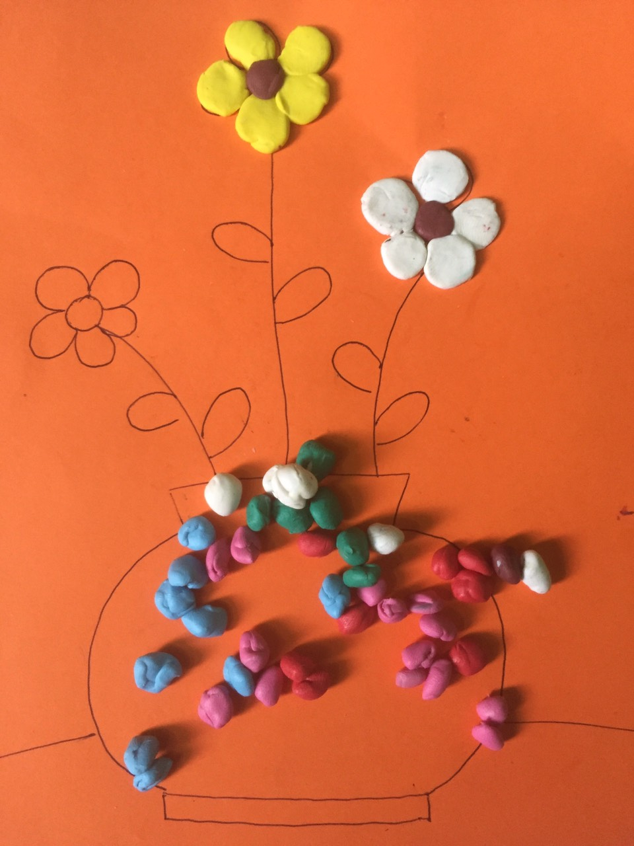
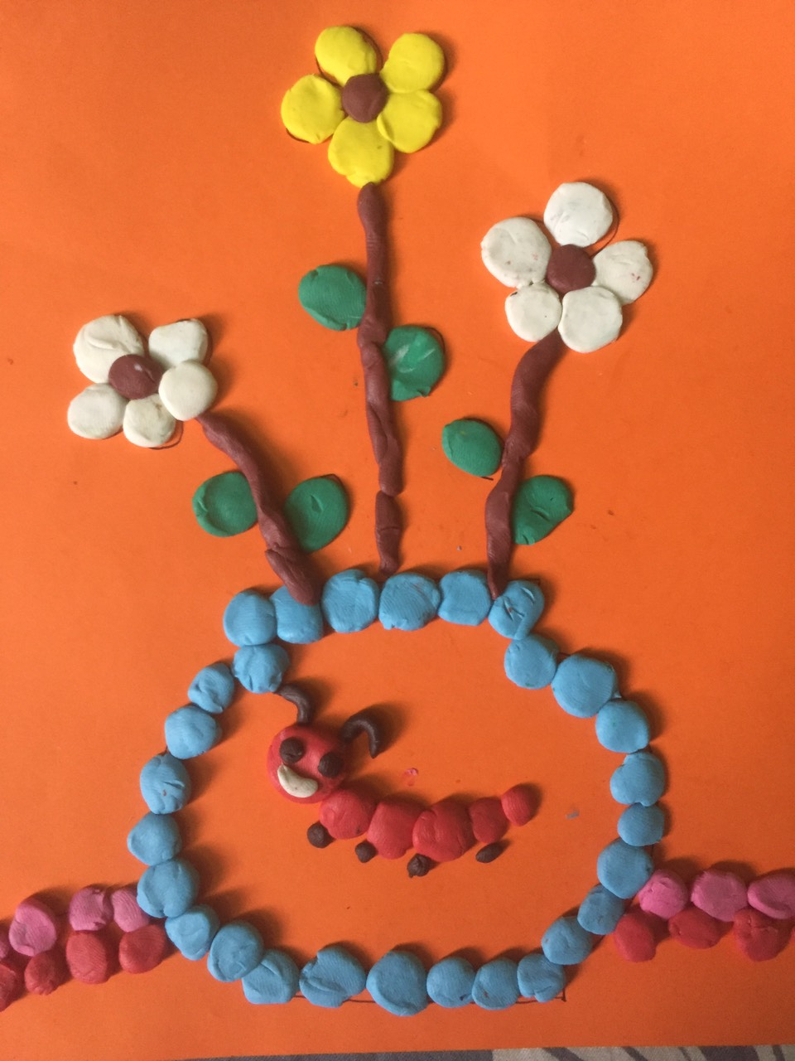
HOẠT ĐỘNG 2: KIẾN TẠO KIẾN THỨC KĨ NĂNG
1
Vẽ một hình theo ý thích bằng chì
2
Tạo chấm bằng đất nặn theo ý thích
3
Gắn những chấm đã tạo vào hình vẽ
4
Hoàn thành sản phẩm
*Chú ý: Chọn màu đất nặn khác màu nền

Slide 14
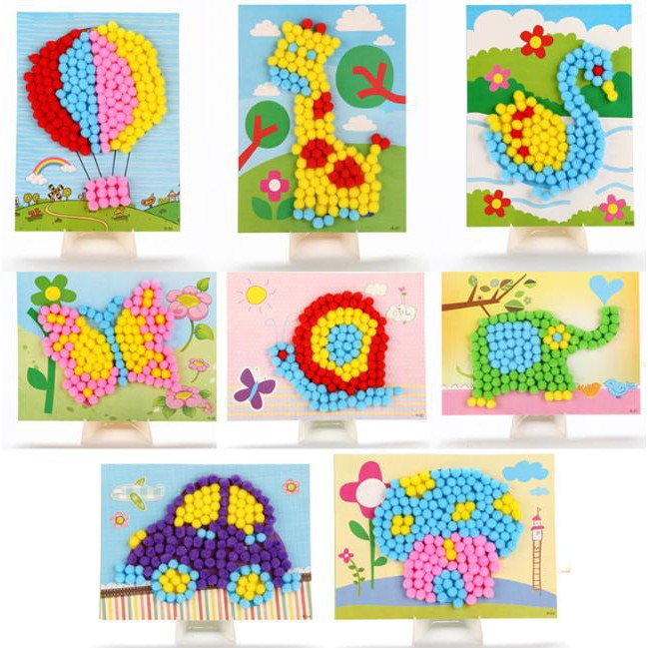

Slide 15


HOẠT ĐỘNG 3: LUYỆN TẬP – SÁNG TẠO
Em hãy tạo hình theo ý thích bằng cách chấm từ các chất liệu khác nhau.
Notes:
Vẽ vào vở bài tập

Slide 16
HOẠT ĐỘNG 4: PHÂN TÍCH – ĐÁNH GIÁ
- Em hãy giới thiệu bức tranh của mình cho người thân được biết.

Slide 17


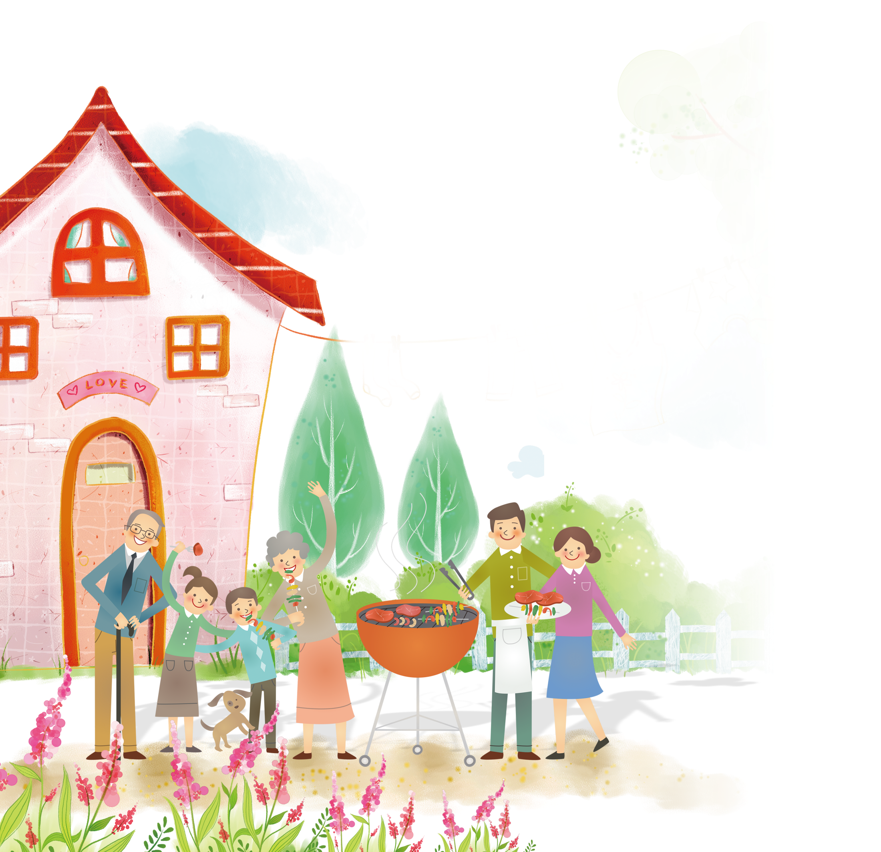
HOẠT ĐỘNG 5: VẬN DỤNG PHÁT TRIỂN
Sưu tầm tranh có sử dụng chấm bằng những chất liệu khác nhau và tập giới thiệu.

Slide 18
DẶN DÒ
Các em nhớ lưu giữ bài vẽ của mình vào túi đựng tài liệu.
Và nhớ nhờ bố mẹ chụp lại bài vẽ gửi cho cô giáo nhé !
Notes:
Vẽ vào vở bài tập

Slide 19

XIN CHÀO VÀ HẸN GẶP LẠI!

